Slide 1



TRƯỜNG TIỂU HỌCTÂN VIÊN
TOÁN
LỚP 3
NĂM
BÀI 49 . LUYỆN TẬP CHUNG
( TIẾT 3)
GIÁO VIÊN:Đặng Thị Yến

Slide 2
















A. 3 876
1
B. 3 786
Trong các số 3 678, 3 687, 3 786, 3 876 số nào nhỏ nhất?
C. 3 687
D. 3 678

Slide 3
A. 3 786
2
B. 3 876
Trong các số 3 678, 3 687, 3 786, 3 876 số nào lớn nhất?
C. 3 678
D. 3 687

Slide 4





Slide 5




Slide 6
Thứ hai ngày 10 tháng 02 năm 2025
Toán
Bài 49. Luyện tập chung (tiết 3)
1. Số?
6 409 = 6 000 + + 9
6 411 = + 400 + + 1
?
6 000
10
400
?
?
6 410 = 6 000 + 400 +
6 412 = 6 000 + + 10 +
400
2
?
?
?
10

Slide 7
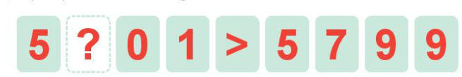
Thứ hai ngày 10 tháng 02 năm 2025
Toán
Bài 49. Luyện tập chung (tiết 3)
2a. Mai có các thẻ từ số 0 đến 9. Mai có thể đặt thẻ số nào vào vị trí dấu “?” để được phép so sánh đúng?
9
8
2b. Mai có tất cả bao nhiêu cách chọn thẻ số phù hợp với yêu cầu trên?
* Mai có tất cả 2 cách chọn thẻ là chọn thẻ ghi số 8 hoặc thẻ ghi số 9.

Slide 8
Thứ hai ngày 10 tháng 02 năm 2025
Toán
Bài 49. Luyện tập chung (tiết 3)
3. Chọn câu trả lời đúng:
Trường học của Rô – bốt có 1992 học sinh. Nếu làm tròn số học sinh đến hàng trăm, ta có thể nói:
Trường học của Rô – bốt có khoảng:
A. 2000 học sinh B. 1950 học sinh
C. 1900 học sinh D. 1000 học sinh
* Nếu làm tròn số học sinh đến hàng trăm, ta có thể nói trường học của Rô – bốt có khoảng: 2000 học sinh.

Slide 9
Hương Thảo – Zalo 0972115126
VẬN DỤNG

Slide 10


Cách chơi:
Chơi theo nhóm
Người chơi bắt đầu từ ô XUẤT PHÁT, khi đến lượt, người chơi gieo xúc xắc rồi di chuyển số ô bằng số chấm nhận được. Nếu đến ô màu xanh thì di chuyển theo hướng mũi tên.
So sánh số trong ô đi đến với số ở ô XUẤT PHÁT (số 3 579). Nếu so sánh sai thì phải quay về ô xuất phát trước đó.
Trò chơi kết thúc khi có người đến được ô CHÚC MỪNG NĂM MỚI.

Slide 11
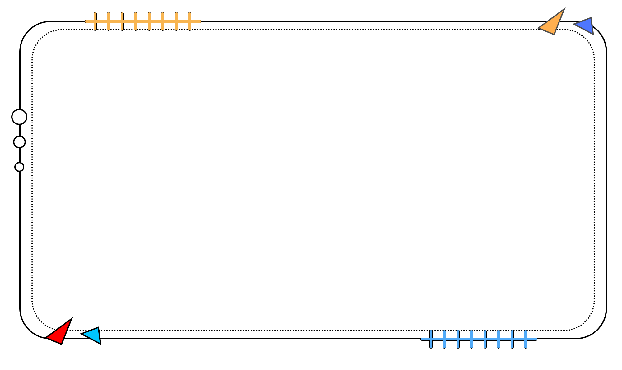
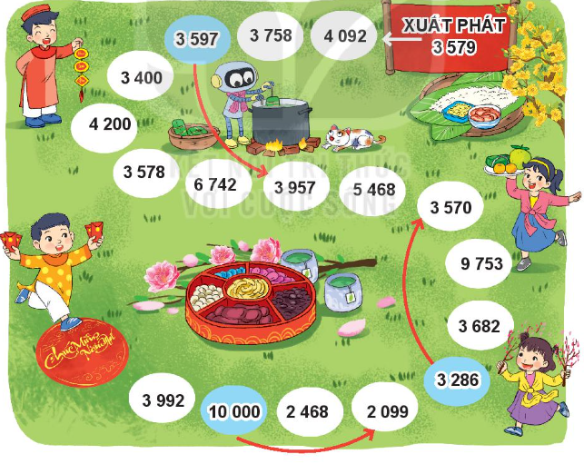

Slide 12



Slide 13

CHÀO CÁC EM!
Notes:
13

